Slide 1
СВОЯ ИГРА «Литературные отцы»

Slide 2
10
20
30
40
50
60
Портрет
Чей отец?
Наказ отца
Поступки отцов
Иллюстрация
Сцена из произведения
Слово об отце
10
20
30
40
50
60
10
20
30
40
50
60
10
20
30
40
50
60
10
20
30
40
50
60
10
20
30
40
50
60
10
20
30
40
50
60

Slide 3
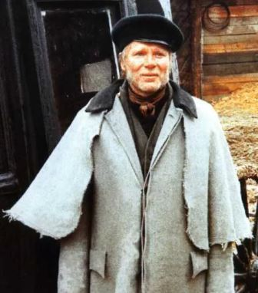
Портрет 10
Узнайте литературного героя по описанию.
«Бедный отец не понимал, каким образом мог он сам позволить своей…ехать вместе с гусаром, как нашло на него ослепление, и что тогда было с его разумом. …Подходя к церкви, увидел он, что народ уже расходился, но… не было ни в ограде, ни на паперти».
Самсон Вырин

Slide 4
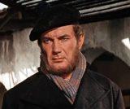
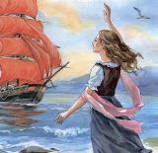
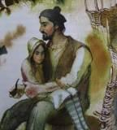
Портрет 20
Узнайте литературного героя по описанию.
После смерти жены один воспитывал дочь, оберегал от нападок горожан и поддерживал её веру в чудо.
Лонгрен

Slide 5
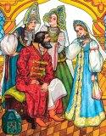
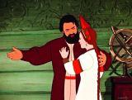
Портрет 30
Узнайте литературного героя по словам.
«Дочери мои милые, дочери мои пригожие, еду я по своим делам за тридевять земель, в тридевятое царство, тридесятое государство… и даю я вам сроку думать на три дня, и тогда вы мне скажете, каких гостинцев вам хочется»
купец

Slide 6
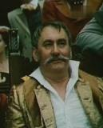
Портрет 40
Узнайте литературного героя по описанию.
Богатый владелец села Покровского, генерал – аншеф в отставке, самодур, гроза всех окрестных помещиков.
Троекуров Кирила Петрович

Slide 7
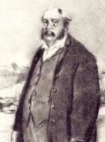
Портрет 50
Узнайте литературного героя по словам.
Человек уже не молодой, переживший немало бедствий, но не сломленный ими. Идеалист, романтик, он на свой лад стремится осуществить в своей жизни идеал, трудится, пытается преобразовать в духе времени помещичье хозяйство, устанавливает новые отношения с крестьянами, ищет счастья в любви и духовной опоры в искусстве.
Николай Петрович Кирсанов

Slide 8
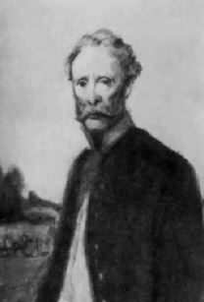
Портрет 60
Узнайте литературного героя по словам.
Отставной штабс-лекарь, живой и трудолюбивый мужчина около 60 лет. Много лет служил военным лекарем и многое видел. За свою службу получил личное дворянство. Находясь в отставке, всё равно продолжает лечить людей.
Василий Иванович Базаров

Slide 9
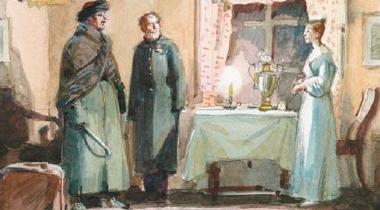
Чей отец 10
Назовите отца, который отправился в Петербург за любимой дочерью, убежавшей из дома с офицером.
Самсон Вырин

Slide 10
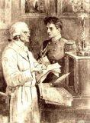
Чей отец 20
«- За что вы меня благодарите?
- За то, что не просрочиваешь, за бабью юбку не держишься. Служба прежде всего. …Они молча стояли друг против друга. Быстрые глаза старика прямо были устремлены в глаза сына».
князь Николай Андреевич Болконский

Slide 11
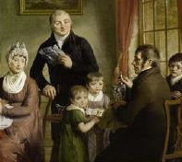
Чей отец 30
Узнайте литературного героя по словам.
«По крайней мере я люблю его, как надлежит родителю, то – то умное дитя, то – то разумное, забавник, затейник; иногда я от него вне себя и от радости сам истинно не верю, что он мой сын»
Простаков

Slide 12
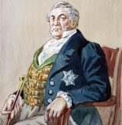
Чей отец 40
Узнайте литературного героя по словам.
« Что за комиссия, Создатель, быть взрослой дочери отцом!»
Фамусов

Slide 13
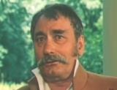
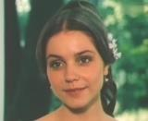
Чей отец 50
Узнайте литературного героя по описанию.
«Отец любил её до безумия, стараясь угождать малейшим её прихотям, то пугая её суровым, а иногда и жестоким обращением». Дочь же «привыкла скрывать от него свои мысли и чувства».
Троекуров

Slide 14
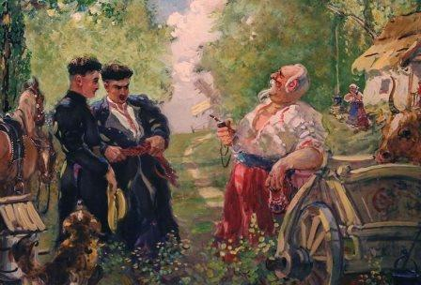
Чей отец 60
Кто изображён на иллюстрации?
Тарас Бульба с сыновьями

Slide 15
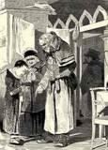
Наказ отца 10
Узнайте отца по его наказу сыну.
«…Учись, не дури и не повесничай, а больше всего угождай учителям и начальникам. С товарищами не водись, они тебя добру не научат; а если уж пошло на то, так водись с теми, которые побогаче, чтобы при случае могли быть тебе полезными …а больше всего береги и копи копейку: эта вещь надежнее всего на свете. Товарищ тебя надует и в беде первый тебя выдаст, а копейка не выдаст, в какой бы беде ты ни был. Все сделаешь и все прошибешь на свете копейкой».
Отец Чичикова

Slide 16
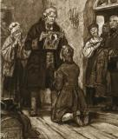
Наказ отца 20
Узнайте отца по его наказу сыну.
«Служи верно… Слушайся начальников, за их лаской не гоняйся; от службы не отговаривайся; и помни пословицу: «Береги платье снову, а честь смолоду» .
отец Петра Гринёва

Slide 17
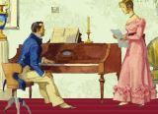
Наказ отца 30
Узнайте литературного героя по словам.
«Я знаю лучше твоего, что нужно для твоего счастия. Слёзы тебе не помогут...»
Троекуров

Slide 18
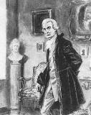
Наказ отца 40
Узнайте отца по его наказу сыну.
« – Ну, теперь прощай!
-Помни одно, …: коли тебя убьют, мне старику больно будет… - а коли узнаю, что ты повёл себя не как сын…, мне будет стыдно!»
Отец Андрея Болконского

Slide 19
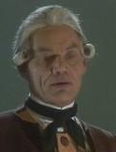
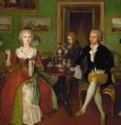
Наказ отца 50
Узнайте литературного героя по словам.
«Отец мой непрестанно мне твердил одно то же: имей сердце, имей душу, и будешь человек во всякое время»
Стародум Софье

Slide 20
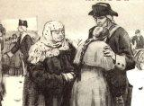
Наказ отца 60
Узнайте отца по его наказу дочери.
« …будь счастлива. Молись богу: он тебя не оставит. Коли найдётся добрый человек, дай бог вам любовь да совет. Живите, как жили мы с Василисой Егоровной. Ну, прощай…»
капитан Миронов Маше

Slide 21
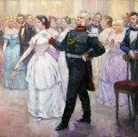
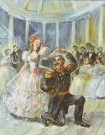
Поступки отцов 10
«Кот в мешке»
Какое произведение Льва Николаевича Толстого первоначально имело заголовок «Дочь и отец»?
«После бала»

Slide 22
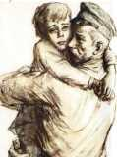
Поступки отцов 20
Как звали героя рассказа М.А. Шолохова, который потерял на войне всю семью, но, встретив Ваню, такого же сироту, как и он сам, сказал, что он отец мальчика?
Андрей Соколов

Slide 23
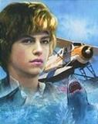
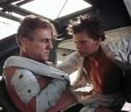
Поступки отцов 30
Назовите автора и произведение по сюжету.
Летчик Бен, которому акула истерзала руки, был спасен своим 10-летним сыном Дэви, сумевшим под руководством отца долететь до города и благополучно посадить самолет.
Джеймс Олдридж «Последний дюйм»

Slide 24
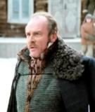
Поступки отцов 40
Узнайте отца по его поступкам.
«Отец взял его одной рукой за воротник, вывел за ворота, надел ему на голову фуражку и ногой толкнул сзади так, что сшиб с ног».
“Четырнадцати, пятнадцати лет мальчик отправлялся частенько один, в тележке или верхом, с сумкой у седла, с поручениями от отца в город, и никогда не случалось, чтобы он забыл что-нибудь, переиначил, недоглядел или дал промах”.
Иван Богданович Штольц

Slide 25
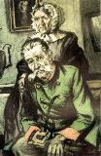
Поступки отцов 50
Узнайте отца по его отношению к сыну.
Отец этого персонажа очень гордится талантливым сыном,
но всё его честолюбие состоит в том, «чтобы со временем в его биографии стояли следующие слова: «Сын простого штаб-лекаря, который, однако, рано умел разгадать его и ничего не жалел для его воспитания».
Василий Иванович Базаров

Slide 26
Поступки отцов 60
Узнайте отца по его описанию.
«Отец её был добрый малый,
В прошедшем веке запоздалый;
Но в книгах не видал вреда;
Он, не читая никогда,
Их почитал пустой игрушкой
И не заботился о том,
Какой у дочки тайный том
Дремал до утра под подушкой
отец Татьяны Лариной

Slide 27

Иллюстрация 10
«Кот в мешке»
Посмотрите на облако слов и назовите самое известное стихотворение В. Маяковского о поучениях отца сыну.
Что такое хорошо и что такое плохо

Slide 28
Иллюстрация 20
«Кот в мешке»
Назовите автора, рассказ, о котором идёт речь.
Двухлетнего мальчика сержант Вася Воронов нашел в селе, которое отбили у фашистов, и пообещал убитой женщине оставить его себе, отправил мальчика к своей матери и сестре, которые воспитывали его, несмотря на выпавшие трудности и голод. А мальчишка все ждал, когда закончится война, и все чаще и чаще говорил: - Отец едет ко мне! А вернувшись с войны, сержант все повторял: - Сын-то, сын-то какой у меня вырос!
В. Осеева «Кочерыжка»

Slide 29
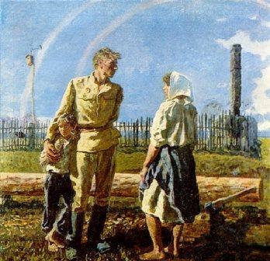
Иллюстрация 30
Назовите рассказ А. Платонова, к которому дана иллюстрация. Первоначальное название «Семья Иванова»
«Возвращение»

Slide 30

Иллюстрация 40
«Кот в мешке»
В одной из басен Л.Н. Толстого отец учил быть сыновей дружными и помогать друг другу. Но они его не слушались. Что тогда сделал отец, чтобы сыновья услышали его доводы?
Велел принести веник и сломать его

Slide 31
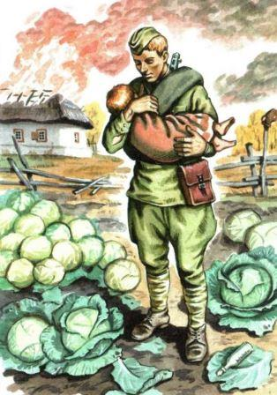
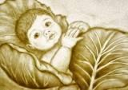
Иллюстрация 50
Назовите произведение, к которому даны иллюстрации.
В. Осеева «Кочерыжка»

Slide 32
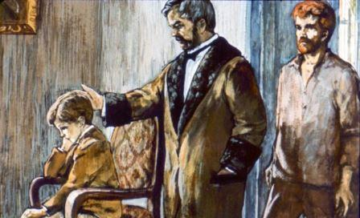
Иллюстрация 60
Назовите произведение, к которому дана иллюстрация.
В. Короленко «В дурном обществе»

Slide 33
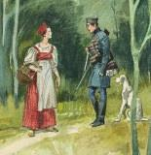
Сцена из произведения 10
«Кот в мешке»
Назовите героя, автора, произведение, о котором идёт речь.
Дочку его воспитывает англичанка мисс Жаксон, живущая в поместье. Пристрастие отца к английской культуре позволяет его дочери Лизе разыгрывать посетителей званых обедов, гримируясь до неузнавания под густо напудренную европейку под париком.
А.С. Пушкин «Барышня- крестьянка»
Отец Григорий Иванович Муромский

Slide 34
Сцена из произведения 20
Кто так встречал сына? Назовите произведение, отца и сына.
«…Закричал …, и побежал, и замахал руками… Несколько мгновений спустя его губы уже прильнули к безбородой, запылённой и загорелой щеке молодого кандидата»
Тургенев «Отцы и дети»
Н. П. Кирсанов, его сын Аркадий

Slide 35
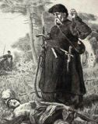
Сцена из произведения 30
Назовите автора, произведение, героев по сцене из произведения.
«Как хлебный колос, подрезанный серпом, как молодой барашек, почуявший под сердцем смертельное железо, повис он головой и повалился на траву, не сказавши ни одного слова»
Н.В. Гоголь «Тарас Бульба» Смерть Андрия

Slide 36
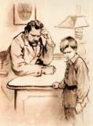
Сцена из произведения 40
Назовите автора, героев по приведённой сцене.
«Я стоял перед ним, переминаясь, теребя свои штанишки, и озирался по сторонам. ‹…› Но он смотрел на меня отуманенными глазами, как будто поверх моей головы, я весь сжимался под этим непонятным для меня взглядом»
В. Г. Короленко «В дурном обществе», Вася и его отец.

Slide 37
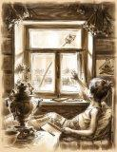
Сцена из произведения 50
Назовите автора, рассказ, героя, о котором идёт речь.
«В эту ночь‹…› спал крепче и счастливее. Он еле дождался того времени, когда отец вновь пришёл с работы, вымылся. Не дожидаясь ужина, отец взялся опять за дело. Отец приколотил крышу и под самую дырку приделал небольшую дощечку, чтобы … было где сидеть»
В. Белов «Скворцы» Павлуня

Slide 38
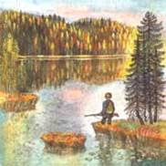
Сцена из произведения 60
Назовите литературного героя, который , заблудившись в тайге, вспомнил слова отца и деда.
«Тайга хлипких не любит!»
Васютка

Slide 39
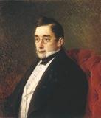
Слово об отце 10
Кому принадлежит суждение об отце?
«Не надобно другого образца, когда в глазах пример отца»
А. С. Грибоедов

Slide 40
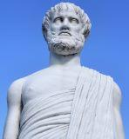
Слово об отце 20
Кому принадлежит суждение об отце?
«Почему отец любит сына сильнее, чем сын отца? Потому что сын – его создание. Все бывают благосклонны к тому, что они сами создали»
Аристотель

Slide 41
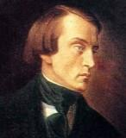
Слово об отце 30
Кому принадлежит суждение об отце?
«Отец должен быть столько же отцом, сколько и другом своего сына»
В. Г. Белинский

Slide 42
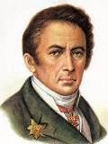
Слово об отце 40
Кому принадлежит суждение об отце?
«Без хороших отцов нет хорошо воспитанных детей, несмотря на все школы, институты и пансионы»
Н.М. Карамзин

Slide 43
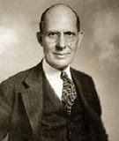
Слово об отце 50
Кому принадлежит суждение об отце?
«Каждый отец должен помнить, что однажды его сын последует его примеру, а не его совету»
Чарльз Кеттеринг

Slide 44
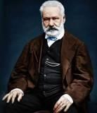
Слово об отце 60
Кому принадлежит суждение об отце?
«В каждом хорошем отце есть что – то от матери».
В. Гюго

